Slide 1

Bootstrap #2
Escrito por : Alfredo Alvarez

Slide 2

Donaciones
ArrancaPR corre a base de donaciones cualquier cooperación es agradecida.
Paypal en : http://arrancapr.org/about
Sponsors:

Slide 3
Clase 2: Pizza Shop
Agenda:
Lo que quedo de la primera clase

Slide 4
Visible
Permite eliminar columnas o sacarlas dependiendo del tamano
.visible-xs-*
Solo visible en tamano xs
.hidden-xs
Solo Escondido en xs

Slide 5
Cambiando el orden
Usando push y pull le podemos cambiar el orden a las columnas
Push a la derecha
Pull a la izq
Nos permite sacar un objeto de un row si queremos cambiar donde va
Buena referencia
https://scotch.io/tutorials/reorder-css-columns-using-bootstrap

Slide 6
Proyecto
Vamos a construir una pagina para una pizzeria.
Usando bootstrap
Solo vamos a trabajar la pagina principal
Las fotos estan en el folder de clase 2

Slide 7
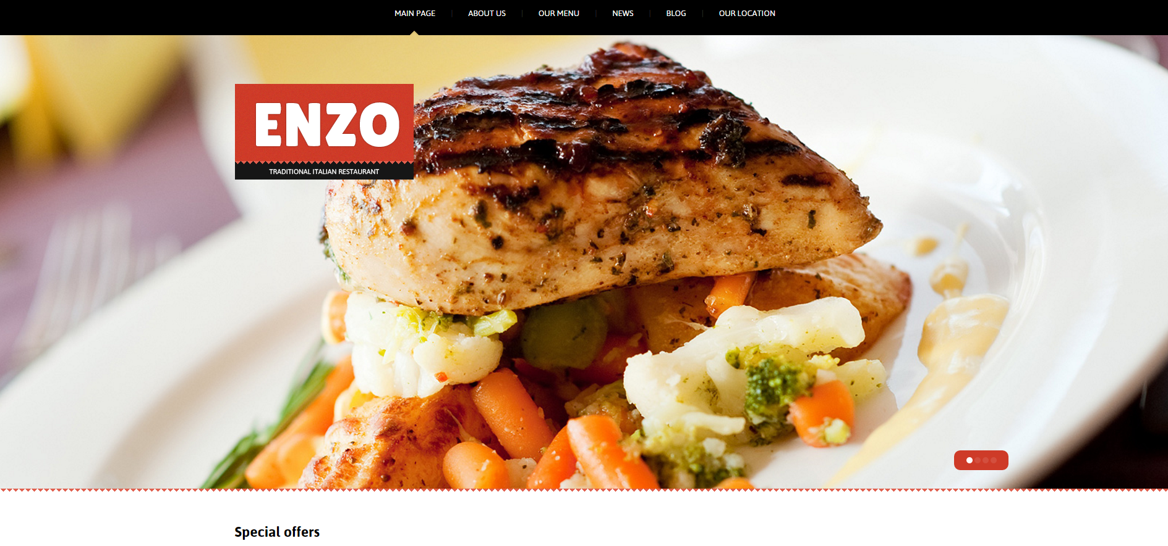

Slide 8
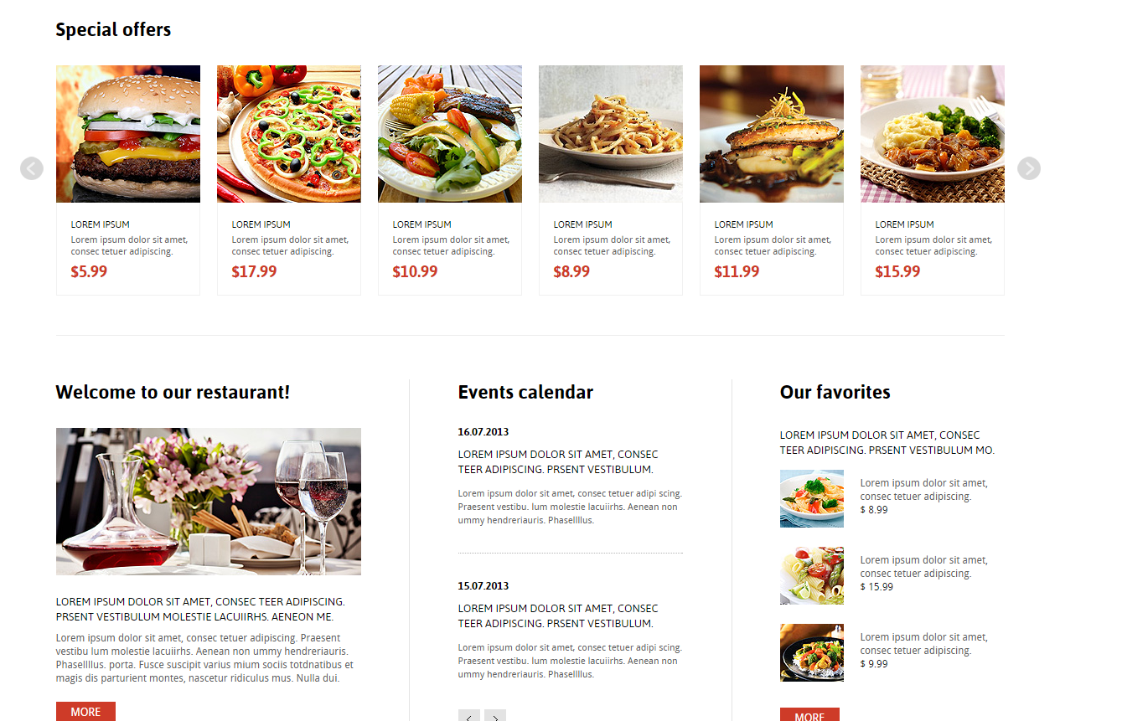

Slide 9
Vamos a descomponer lo que tenemos
Menu parte superior
Jumbotron
Slides
3 Columnas de informacion
Vamos a sustituir eventos por un contact form

Slide 10
Menu
Vamos a empezar mirando la documentacion ☺
https://getbootstrap.com/components/#navbar
So vamos a empezar con un nav
<nav class="navbar navbar-default">
<div class="container-fluid">
<a class="navbar-brand" href="#"> La Mia Pizza</a>
<ul class="nav navbar-nav">
<li class="active"> <a href="#">Home </a></li>
<li > <a href="#">Segunda Pagina </a></li>
</ul>
</nav>

Slide 11
Detalles Menu
Si lo quieres centralizer usa .container
Si lo quieres hacer colores inverso usa navbar-inverse
Se pueden hacer muchisimas cosas con el menu hay ejemplos en al documentacion

Slide 12
Poniendo La Pizza gigante
El componente que uno uso es un jumbotron
Se pone al igual que el nav afuera (adentro si lo quieres constrained al container)
Le ponemos la imagen dentro al container y usamos height para la altura
<div class="jumbotron" style="background-image: url(../Fotos/highres.jpg); background-size: cover;">
<div class="container" style="height:250px;">
</div>
</div>

Slide 13
Detalles
Dentro del container que pusimos se puede poner texto
Otras imagenes y en muchos casos se usa para centralizer una accion

Slide 14
3 columnas de informacion
Esto ya lo hemos hecho antes
Container
Con 3 columnas tamaño 4
Vamos a usar bordes para decorarlas

Slide 15
Columna de la izquierda
Vamos a poner una imagen
Hablar de nuestro negocio
Importante la image tienen que usar img-responsive class
<div class="col-xs-3" style="padding:20px;border-right:dotted grey 1px;">
<img src="../fotos/left.jpg" class="img-responsive" />
La Mia pizza, es famoso por hacer la mejor pizza en todo el mundo. Ven y prueba
</div>

Slide 16






Columna de la izquierda
Button al final que dice Mas !
Tipos de botones en bootstrap
El resto funcionan de la misma manera cambia btm-default por el que quieres

Slide 17
Columna del medio
La vamos a trabajar la proxima clase para hacerle un form que haga mailto.

Slide 18
Columna de la derecha
Vamos a poner elementos del menu featured.
Unos cuantos rows
Con dos columnas dentro
Uno Foto
La otra descripcion.
Otra alternativa lista de detalles

Slide 19
<div class="col-xs-4" style="padding:20px;border-left:dotted grey 2px;">
<div class="row">
<div class="col-xs-4">
<h2>Favoritos</h2>
</div>
</div>
<div class="row">
<div class="col-xs-6">
<img src="../fotos/carousel-2.jpg" class="img-responsive" />
</div>
<div class="col-xs-6">
Nuestra famosa pizza <strong>$9.99</Strong>
</div>
</div>

Slide 20
Footer
Simplemente va a decir hecho en la clase de ArrancaPR
Nada especial solo un div con estilo en CSS

Slide 21
Proxima clase
Añadir forma de contactar al negocio va a simplemente enviar un email.
Arreglar todos los problemas de resizing para que se vea super en el telefono

Slide 22
Tarea
Mirar
https://getbootstrap.com/components
Para hacer:
Trata de hacer que el jumbotron pueda usar multiples imagenes
Para Preguntas:
alfredo@arrancapr.org

